Slide 1


TYPE-SAFE NAVIGATION Jetpack Compose

Slide 2
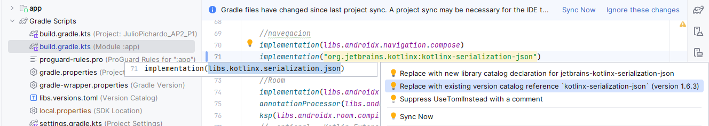
libs.versions.toml
En el archivo libs.versions.toml, se define la versión de cada biblioteca y módulo que se utilizará en tu proyecto.
Este enfoque ayuda a mantener las versiones de las bibliotecas centralizadas y facilita la gestión de dependencias dentro de tu proyecto, asegurando consistencia y facilitando actualizaciones.

Slide 3
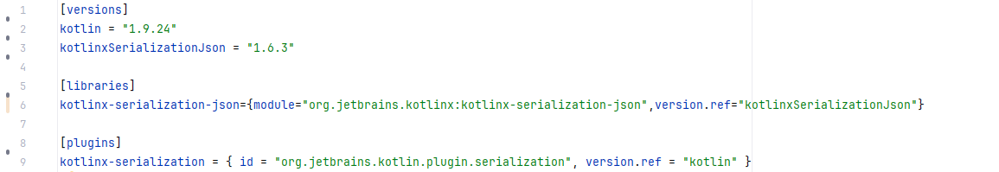


Configuración del proyecto para navegación
libs.versions.toml :
Build.gradle (Project):
Build.gradle (Module):

Slide 4
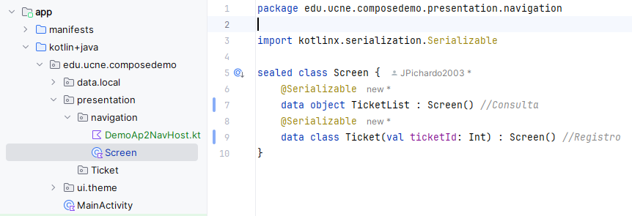
SEALED CLASS SCREEN

Slide 5
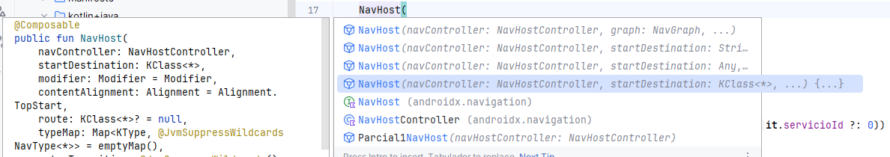
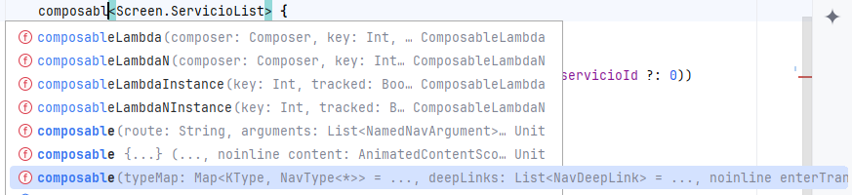
NAVHOST

Slide 6
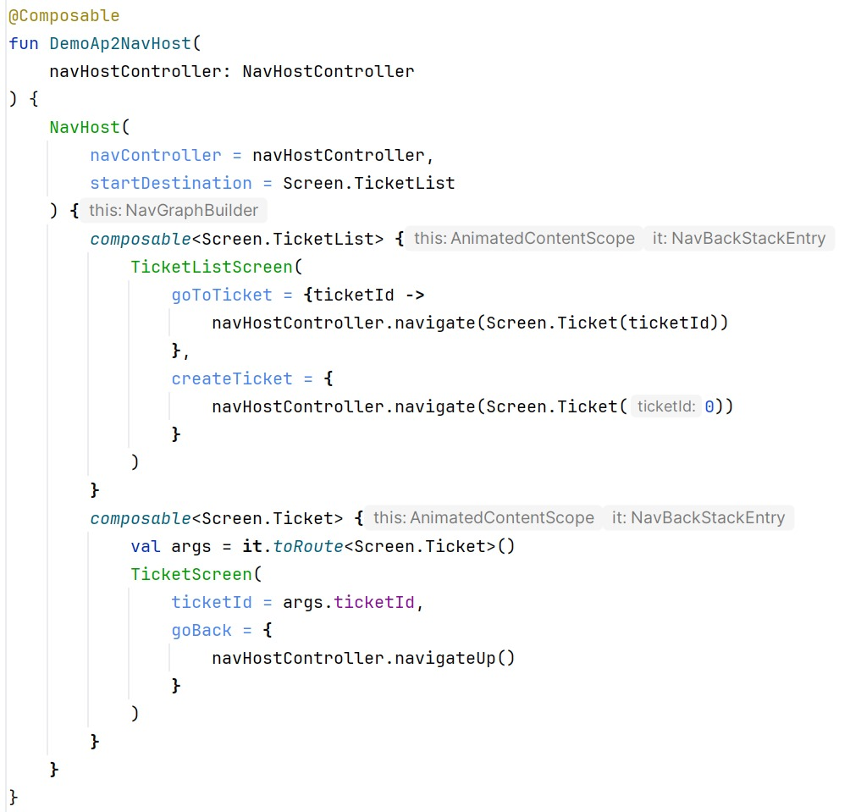

NAVHOST
Pantalla a navegar.
NavHost es donde defines las rutas o destinos de tu aplicación, y cómo se navega entre ellas.
La función composable se usa para definir las pantallas o composables a los que se puede navegar.
obtenemos los argumentos que se pasaron durante la navegación a esta pantalla.

Slide 7
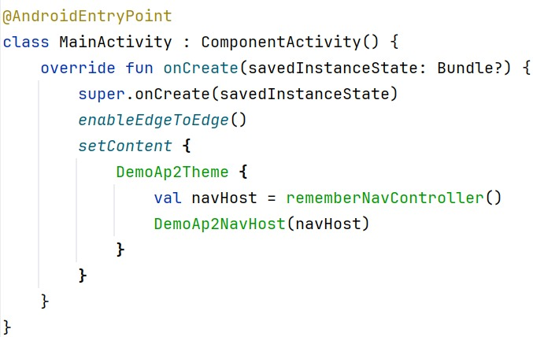
MainActivity
rememberNavController() crea y recuerda una instancia de NavHostController, que es el controlador que gestionará la navegación dentro de tu aplicación.
rememberNavController() crea y recuerda una instancia de NavHostController, que es el controlador que gestionará la navegación dentro de tu aplicación.

Slide 8
Código de ejemplo
https://github.com/enelramon/DemoAp2.git

